Slide 1
Математические основы ML
2.05 Продвинутые модели машинного обучения. Часть 2
Долганов Антон Юрьевич
УрФУ, ИРИТ-РТФ, к.т.н.
anton.dolganov@urfu.ru
@not_olga

Slide 2

.
Вебинар от ментора
Есть ли вопросы
Материалы на платформе?
Тесты «норм»?
Как там Kaggle?

Slide 3
2.05 Продвинутые модели машинного обучения. Часть 2
План вебинара
В предыдущей серии
Метод Опорных Векторов
Ядерный Метод Главных Компонент
Рефлексия

Slide 4
2.05 Продвинутые модели машинного обучения. Часть 2
План вебинара
В предыдущей серии
Метод Опорных Векторов
Ядерный Метод Главных Компонент
Рефлексия

Slide 5
.
Вебинар от ментора
Ранее в Мат Основах ML
Теорема Байеса
Гипотеза, Наблюдение
Правдоподобие, Априорная Вероятность
Апостериорная вероятность
Наивный Байесовский классификатор
Наивное предположение о независимости параметров
Подходы к выбору априорной вероятности
Категориальное распределение, Распределения Гаусса и Бернулли
Дискриминантный анализ
Линейный Дискриминантный анализ
Линейная проекция данных или Многомерная Гауссиана
Оптимизация отношения межклассовой дисперсии к внутриклассовой дисперсии
Гипотеза равенства матрицы ковариации
Квадратичный Дискриминантный анализ

Slide 6
.
Вебинар от ментора
Есть данные +
есть что предсказывать
Классические Методы Машинного обучения
Есть данные
Обучение с учителем
Обучение без учителя
Ищем взаимосвязь признаков
Предсказываем
непрерывное
Ищем Схожести
Предсказываем
дискретное
Кластеризация
Регрессия
Классификация
Уменьшение размерности
K-Means
Линейная Регрессия
Логистическая Регрессия
Линейная Регрессия + L1, L2 регуляризация
Логистическая Регрессия + L1, L2 регуляризация
DBSCAN
Метод главных компонент
Spectral
к-Ближайших соседей
к-Ближайших соседей
EM (Mix Gaussian)
Neighborhood Component Analysis
Наивный Байесовский Классификатор
Hierarchical
Линейный и Квадратичный Дискриминантный Анализ
t-SNE
Линейный Дискриминантный Анализ

Slide 7
.
Вебинар от ментора
Классические Методы Машинного обучения
Вероятностные
Линейные
Линейная Регрессия
EM (Mix Gaussian)
Наивный Байесовский Классификатор
Линейная Регрессия + L1, L2 регуляризация
Метрические
Линейный и Квадратичный Дискриминантный Анализ
Логистическая Регрессия
K-Means
Логистическая Регрессия + L1, L2 регуляризация
DBSCAN
Деревья
Spectral
Метод главных компонент
Hierarchical
Линейный и Квадратичный Дискриминантный Анализ
к-Ближайших соседей
Neighborhood Component Analysis
t-SNE

Slide 8
.
Вебинар от ментора
Второй семестр: 6 недель
Метрические модели машинного обучения
Продвинутые методы кластеризации
Продвинутые методы машинного обучения
Ансамблевые методы машинного обучения
Деревья решений
Поиск аномалий
1
2
3
4
5
6
Деревья решений для классификации и регресии
Бэггинг и случайный лес
Отличие поиска аномалий от просто классификации
Ключевые подходы
Новое Введение
DBSCAN
EM Иерархическая Спектральная
Теорема Байеса и методы основанные на ней
Используем расстояние для классификации, регрессии и визуализации
Разбор полетов
Итоги Семестра
Другие подходы к рисованию прямых (метод опорных векторов)
Градиентный бустинг
XGBOOST, CatBoost

Slide 9
2.05 Продвинутые модели машинного обучения. Часть 2
План вебинара
В предыдущей серии
Метод Опорных Векторов
Ядерный Метод Главных Компонент
Рефлексия

Slide 10
.
Вебинар от ментора
Рубрика странные вопросы
Какое расстояние между Россией и США?
a) ~ 5 км
b) ~ 50 км
c) ~ 500 км
d) ~ 5000 км

Slide 11
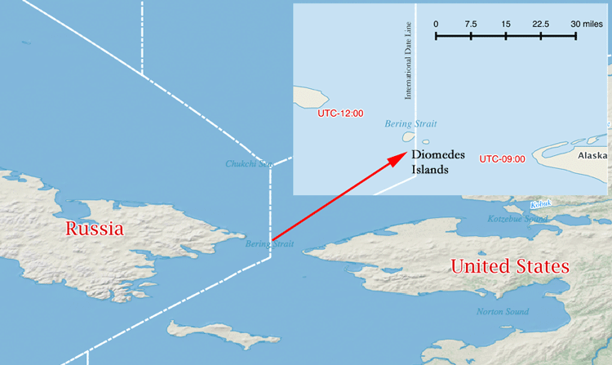
.
Вебинар от ментора
Мотивация
Какое расстояние между Россией и США?
3.8 км
2.4 мили

Slide 12
.
Вебинар от ментора
Вапник, Владимир Наумович
Вапник В. Н., Червоненкис А. Я. Теория распознавания образов. М.: Наука, 1974
Вапник В. Н. Восстановление зависимостей по эмпирическим данным. М.: Наука, 1979
Vapnik V.N. The Nature of Statistical Learning Theory. Springer, 1995
Vapnik V.N. Statistical Learning Theory. NY: John Wiley, 1998
Complete Statistical Theory of Learning (Vladimir Vapnik) | MIT Deep Learning Series
https://www.youtube.com/watch?v=Ow25mjFjSmg
Vladimir Vapnik: Statistical Learning | Lex Fridman Podcast #5
https://www.youtube.com/watch?v=STFcvzoxVw4

Slide 13
.
Вебинар от ментора
Метод Опорных Векторов
Опорные Вектора

Slide 14
2.05 Продвинутые модели машинного обучения. Часть 2
План вебинара
В предыдущей серии
Метод Опорных Векторов: классификация
Ядерный Метод Главных Компонент
Рефлексия

Slide 15
.
Вебинар от ментора
Операции
Скалярное произведение
$$x ∈{\text{ℝ}}^{n×1}$$
$$y∈{\text{ℝ}}^{n×1}$$
$$x∙y=x^{T}y=\sum_{i=0}^{n−1}{x_{i}y_{i}}=y^{T}x$$
Норма вектора
$\left\|x\right\|=\sqrt{x^{T}x}=\sqrt{\sum_{i=1}^{n}{x_{i}x_{i}}}=\sqrt{\sum_{i=1}^{n}{x_{i}^{2}}}$

Slide 16







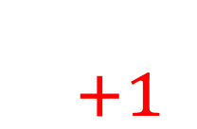
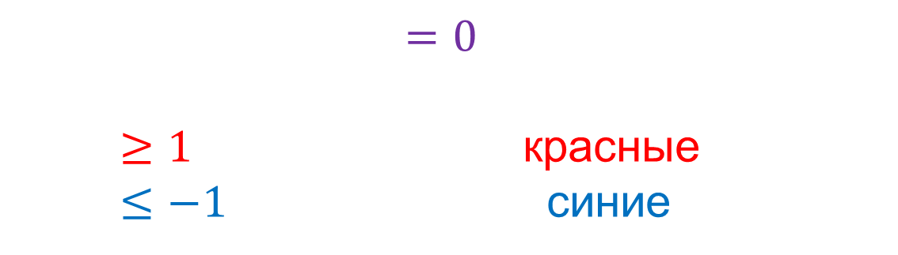
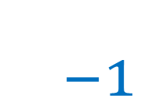
.
Вебинар от ментора
Зазор (margin)
$$y{ \text{ϵ} \text{ℕ}}^{1}:\text{[−1}\text{,} \text{1}\text{]}$$
$$F$$
$$F_{+1}$$
$$x{ \text{ϵ} \text{ℝ}}^{p}$$
$$w{ \text{ϵ} \text{ℝ}}^{p}$$
$${\left(x_{i}, y_{i}\right)}_{i=1}^{n}$$
$$F_{−1}$$
$$F\left(x\right)=\{x,w\}+w_{0}=0$$
$F\left(x\right)≥1$первый класс (красные)
$F\left(x\right)≤−1$второй класс (синие)
$$w$$
правильная классификация
$$y(\{x,w\}+w_{0})≥1$$
hard margin SVM
Жесткий зазор
зазор

Slide 17




.
Вебинар от ментора
Ширина зазора
$$y(\{x,w\}+w_{0})≥1$$
Чему равна величина зазора?
$$d\left(X_{F_{+1}} ,X_{F_{−1}}\right)=\left\{\left(X_{F_{+1}}−X_{F_{−1}}\right),\frac{w}{\left\|w\right\|}\right\}=\frac{\left\{X_{F_{+1}},w\right\}−\left\{X_{F_{−1}},w\right\}}{\left\|w\right\|}=\frac{2}{\left\|w\right\|}$$
$$\frac{2}{\left\|w\right\|}→max$$
$$\frac{1}{2}{\left\|w\right\|}^{2}→min$$
Таким образом, ставится задача найти минимум квадратичного функционала (коэффициент 0,5 введен для удобства дифференцирования) в выпуклом многограннике, заданном системой неравенств.
В выпуклом множестве квадратичный функционал всегда имеет единственный минимум (если это множество не пусто).
Из теоремы Куна - Таккера следует, что решение этой оптимизационной задачи равносильно нахождению седловой точки функции Лагранжа

Slide 18











.
Вебинар от ментора
Функция Лагранжа
$\text{L}\left(X,λ\right)=f\left(X\right)−λ (g\left(X\right)−c)$
$$\frac{1}{2}{\left\|w\right\|}^{2}→min$$
$f\left(X\right)$ - функция, которую необходимо максимизировать / минимизировать
$$y(\{x,w\}+w_{0})≥1$$
$g\left(X\right)=c$ - ограничение
$$y_{s.v.}\left(\{x_{s.v.}w\}+w_{0}\right)=1$$
$\text{L}=\frac{1}{2}{\left\|w\right\|}^{2}−\sum_{i}{λ_{i}\{y_{i}(\{x_{i},w\}+w_{0})−1\}}$
для всех опорных векторов
$\frac{∂\text{L}}{∂w}=w−\sum_{i}{λ_{i}y_{i}x_{i}}=0$
$w=\sum_{i}{λ_{i}y_{i}x_{i}}$
$\frac{∂\text{L}}{∂w_{0}}=−\sum_{i}{λ_{i}y_{i}}=0$
$\sum_{i}{λ_{i}y_{i}}=0$
$λ_{i}≥$0
$\frac{∂\text{L}}{∂λ_{i}}=−\sum_{i}{ \{y_{i}(\{x,w\}+w_{0})−1\}}=0$

Slide 19




Решение
.
Вебинар от ментора
$\text{L}=\frac{1}{2}{\left\|w\right\|}^{2}−\sum_{i}{λ_{i}\{y_{i}(\{x_{i},w\}+w_{0})−1\}}$
$w=\sum_{s.v.}{λ_{s.v.}y_{s.v.}x_{s.v.}}$
$w_{0}=y_{k}−$ $\sum_{s.v.}{λ_{s.v.}y_{s.v.}\{x_{s.v.},x_{k}\}}$
$\text{L}=\frac{1}{2}\sum_{i}{λ_{i}y_{i}x_{i}}\sum_{j}{λ_{j}y_{j}x_{j}}−\sum_{i}{\{λ_{i}y_{i}(\sum_{j}{λ_{j}y_{j}\{x_{j}},x_{i}\}+w_{0})−1\}}$
$\text{L}=\frac{1}{2}\sum_{j}{\sum_{i}{λ_{i}{λ_{j}y}_{i}{y_{j}\{x}_{i}}},x_{j}\}−\sum_{j}{\sum_{i}{λ_{i}{λ_{j}y}_{i}{y_{j}\{x}_{i}}},x_{j}\}−w_{0}\sum_{i}{λ_{i}y_{i}}+\sum_{i}{λ_{i}}$
$\text{L}=−\frac{1}{2}\sum_{j}{\sum_{i}{λ_{i}{λ_{j}y}_{i}{y_{j}\{x}_{i}}},x_{j}\}+\sum_{i}{λ_{i}}→max$
$\sum_{s.v.}{λ_{s.v.}y_{s.v.}}=0$
$$F\left(z\right)=\sum_{s.v.}{λ_{s.v.}y_{s.v.}}\{x_{s.v.},z\}+w_{0}$$

Slide 20
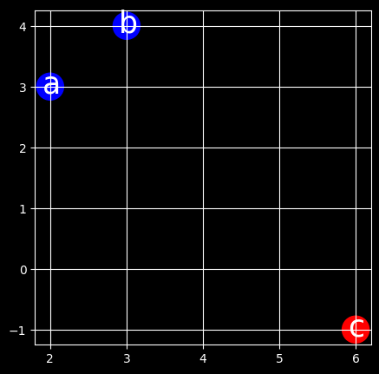













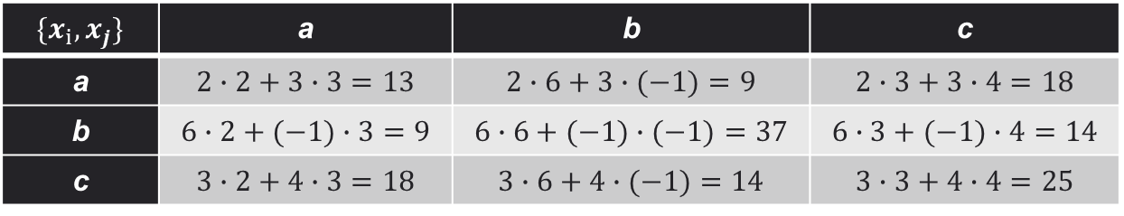
Пример
.
Вебинар от ментора
$\text{L}=−\frac{1}{2}\sum_{j}{\sum_{i}{λ_{i}{λ_{j}y}_{i}{y_{j}\{x}_{i}}},x_{j}\}+\sum_{i}{λ_{i}}$
$w=\sum_{s.v.}{λ_{s.v.}y_{s.v.}x_{s.v.}}$
$\sum_{s.v.}{λ_{s.v.}y_{s.v.}}=0$
$w_{0}=y_{k}−$ $\sum_{s.v.}{λ_{s.v.}y_{s.v.}\{x_{s.v.},x_{k}\}}$
 | x | y
a | (2,3) | -1
b | (6,-1) | 1
c | (3,4) | -1
$$\{x_{i},x_{j}\}$$ | a | b | c
a | $$2∙2+3∙3=13$$ | $$2∙6+3∙(−1)=9$$ | $$2∙3+3∙4=18$$
b | $$6∙2+(−1)∙3=9$$ | $$6∙6+(−1)∙(−1)=37$$ | $$6∙3+(−1)∙4=14$$
c | $$3∙2+4∙3=18$$ | $$3∙6+4∙(−1)=14$$ | $$3∙3+4∙4=25$$
$\text{L}=−\frac{1}{2}\left[\begin{aligned}λ_{a}λ_{a}\left(−1\right)\left(−1\right)13+λ_{a}λ_{b}\left(−1\right)\left(1\right)9+λ_{a}λ_{b}\left(−1\right)\left(−1\right)18+ \\ +λ_{b}λ_{a}\left(1\right)\left(−1\right)9+λ_{b}λ_{b}\left(1\right)\left(1\right)37+λ_{b}λ_{c}\left(1\right)\left(−1\right)14+ \\ +λ_{c}λ_{a}\left(−1\right)\left(−1\right)18+λ_{c}λ_{b}\left(−1\right)\left(1\right)14+λ_{c}λ_{c}\left(−1\right)\left(−1\right)25\end{aligned}\right]+λ_{a}+λ_{b}$ $+λ_{c}$
${(−1)λ}_{a}+(1)λ_{b}$ $+\left(−1\right)λ_{c}=0$
$λ_{b}=$ $λ_{a}+λ_{c}$
$\text{L}=−\frac{1}{2}\left[\begin{aligned}λ_{a}λ_{a}13+λ_{a}(λ_{a}+λ_{c})\left(−9\right)+λ_{a}λ_{c}18+ \\ +(λ_{a}+λ_{c})λ_{a}\left(−9\right)+(λ_{a}+λ_{c})(λ_{a}+λ_{c}) 37+(λ_{a}+λ_{c})λ_{c}\left(−14\right)+ \\ +{λ_{c}λ}_{a}18+λ_{c}(λ_{a}+λ_{a})\left(−14\right)+λ_{c}λ_{c}25\end{aligned}\right]+λ_{a}+(λ_{a}+λ_{c})+λ_{c}$
$\text{L}=−\frac{1}{2}\left[{32λ}_{a}λ_{a}+2∙32λ_{c}λ_{a}+34λ_{c}λ_{c}\right]+2λ_{a}+2λ_{c}$
$$\begin{aligned}\left[\begin{matrix}w_{1} \\ w_{2}\end{matrix}\right]=\begin{aligned}\left[\begin{matrix}λ_{a}∙y_{a}∙a_{1}+λ_{b}∙y_{b}∙b_{1}+λ_{c}∙y_{c}∙c_{1} \\ λ_{a}∙y_{a}∙a_{2}+λ_{b}∙y_{b}∙b_{2}+λ_{c}∙y_{c}∙c_{2}\end{matrix}\right]\end{aligned}\end{aligned}$$
$\left\{\begin{aligned}\frac{∂\text{L}}{∂λ_{a}}=−\frac{1}{2}\left[2∙{32λ}_{a}+2∙32λ_{c}\right]+2 \text{=}0 \\ \frac{∂\text{L}}{∂λ_{c}}=−\frac{1}{2}\left[2∙{32λ}_{a}+2∙34λ_{c}\right]+2=0 \end{aligned}\right.$
$λ_{a}=$ $1/16$
$λ_{b}=$ $1/16$
$$\begin{aligned}\left[\begin{matrix}w_{1} \\ w_{2}\end{matrix}\right]=\begin{aligned}\left[\begin{matrix}1/16∙(−1)∙2+1/16∙1∙6 \\ 1/16∙(−1)∙3+1/16∙1∙(−1)\end{matrix}\right]\end{aligned}\end{aligned}=\left[\begin{matrix}1/4 \\ −1/4\end{matrix}\right]$$
$λ_{c}=$ $0$

Slide 21


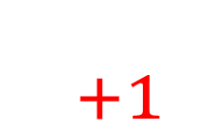

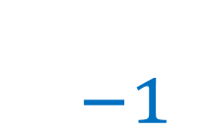





.
Вебинар от ментора
«Мягкий» зазор
$$F\left(x\right)=\{x,w\}+w_{0}=0$$
$$F_{+1}$$
$$F$$
$$y_{i}(\{x_{i},w\}+w_{0})≥1−ξ_{i}$$
$$F_{−1}$$
$\frac{1}{2}{\left\|w\right\|}^{2}+C\sum_{i}{ξ_{i}}→min$
Slack variable
сочкующие точки
$w=\sum_{i}{λ_{i}y_{i}X_{i}}$
$\sum_{i}{λ_{i}y_{i}}=0$
$C≥λ_{i}≥$0
$w=\sum_{s.v.}{λ_{s.v.}y_{s.v.}x_{s.v.}}$
$w_{0}=y_{k}−$ $\sum_{s.v.}{λ_{s.v.}y_{s.v.}\{x_{s.v.},x_{k}\}}$
soft margin SVM
мягкий зазор
$$F\left(z\right)=\sum_{s.v.}{λ_{s.v.}y_{s.v.}}\{x_{s.v.},z\}+w_{0}$$

Slide 22




.
Вебинар от ментора
если «сочков» слишком много
$$x$$
$$x$$
$$x2$$
$$x$$

Slide 23
.
Вебинар от ментора
«нелинейная» граница

Slide 24
2.05 Продвинутые модели машинного обучения. Часть 2
План вебинара
В предыдущей серии
Метод Опорных Векторов: Kernel Trick
Ядерный Метод Главных Компонент
Рефлексия

Slide 25







.
Вебинар от ментора
Kernel Trick
$$x→ φ(x)$$
$$y∈{\text{ℝ}}^{n×1}$$
$$x ∈{\text{ℝ}}^{n×1}$$
$$\{x,y\}=x^{T}y=\sum_{i=1}^{n}{x_{i}y_{i}}=y^{T}x$$
$K\left(x,y\right)=\{φ(x)$, $φ(y)$}
Ядро Kernel - симметричное и неотрицательное
$$F\left(z\right)=\sum_{s.v.}{λ_{s.v.}y_{s.v.}}\{x_{s.v.},z\}+w_{0}$$
$$F\left(φ(z)\right)=\sum_{s.v.}{λ_{s.v.}y_{s.v.}\{φ(z) },{φ(x}_{s.v.})\text{\}}+w_{0}$$

Slide 26
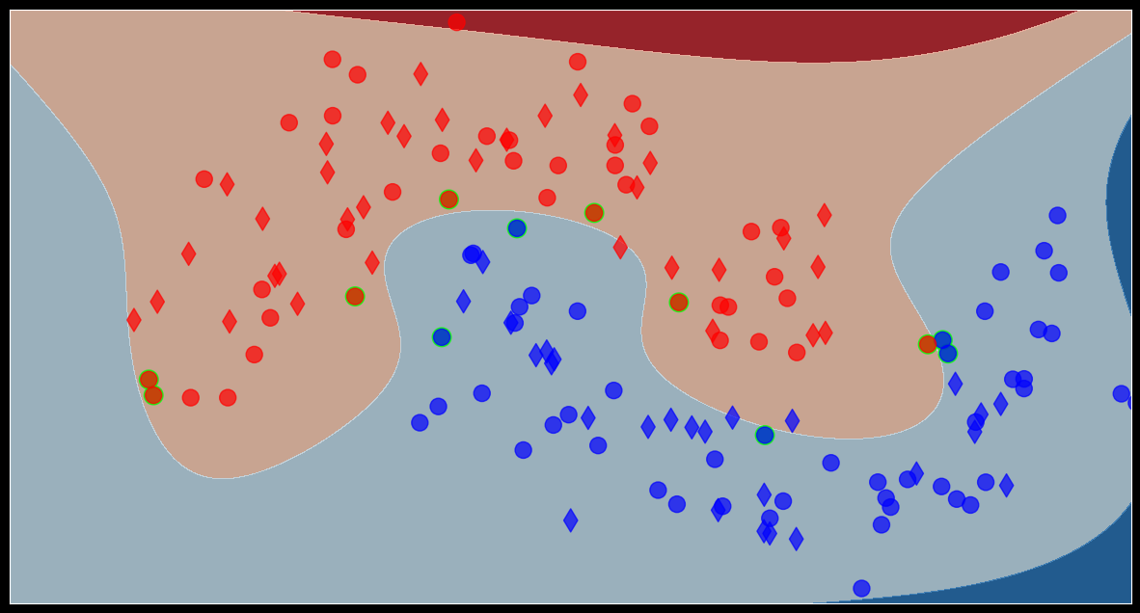



.
Вебинар от ментора
Полиномиальное ядро
$K\left(x,y\right)=\{φ(x)$, $φ(y)$}
$$K\left(x,y\right)=(\{x,y\text{\}+}\text{k}\text{)}\text{p}$$
$$x=(x_{1},x_{2}); p = 2$$
$$K\left(x,y\right)={(\{x,y\text{\}+}\text{k}\text{)}}^{2}\text{=}{\text{(}\text{x}\text{1}\text{y}\text{1}\text{+}\text{x}\text{2}\text{y}\text{2}\text{+}\text{k}\text{)}}^{2}\text{=}\{φ(x)\text{,} φ(y)\text{\}}$$
$${\text{(}\text{x}\text{1}\text{y}\text{1}\text{+}\text{x}\text{2}\text{y}\text{2}\text{+}\text{k}\text{)}}^{2}=k^{2}+2kx_{1}y_{1}+2kx_{2}y_{2}+x_{1}^{2}y_{1}^{2}+x_{2}^{2}y_{2}^{2}+2x_{1}x_{2}{y_{1}y}_{2}$$
$φ\left(x\right)=(x_{1}^{2},x_{2}^{2},\sqrt{2}x_{1}x_{2},\sqrt{2k}x_{1},$ $\sqrt{2k}x_{2},k)$
Размерность 2 $→$ Размерность 5

Slide 27
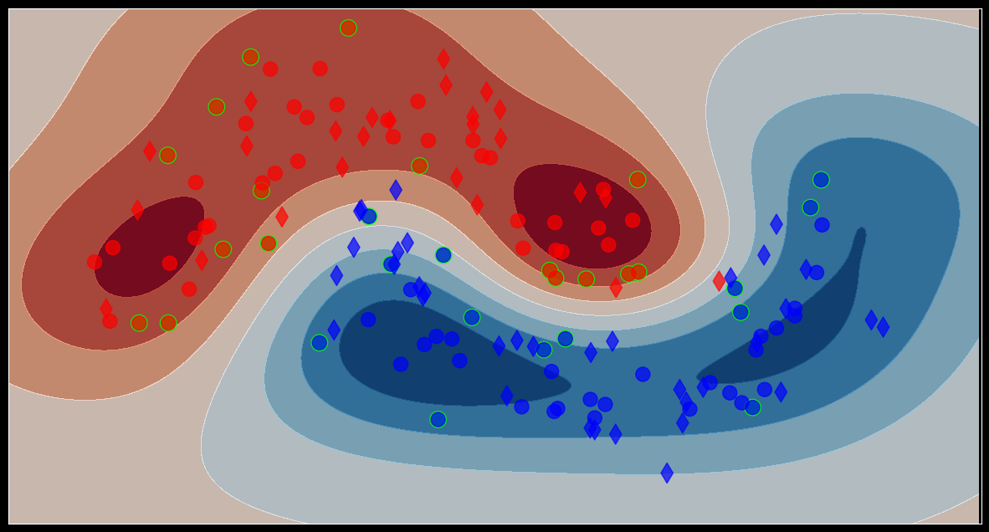


.
Вебинар от ментора
Radial Basis Function
Радиальная базисная функция
$K\left(x,y\right)=\{φ(x)$, $φ(y)$}
$$x=(x);γ=\frac{1}{2}$$
$$K\left(x,y\right)=\exp{(−γ{\left\|x \text{− }y\right\|}^{2} \text{)}}; γ>0$$
$$K\left(x,y\right)={e^{−\frac{1}{2}{\left(x−y\right)}^{2}}{\text{=}e^{−\frac{1}{2}\left(x^{2}−2xy+y^{2}\right)}{\text{=}}e^{−\frac{1}{2}(x^{2}+y^{2})}e^{xy}} }$$
Ряд Тейлора для экспоненты
$$e^{xy}=1+\frac{xy}{1!}+\frac{{\left(xy\right)}^{2}}{2!}+\frac{{\left(xy\right)}^{3}}{3!}+…+\frac{{\left(xy\right)}^{∞}}{∞!}$$
Размерность 1 $→$ Размерность $∞$

Slide 28
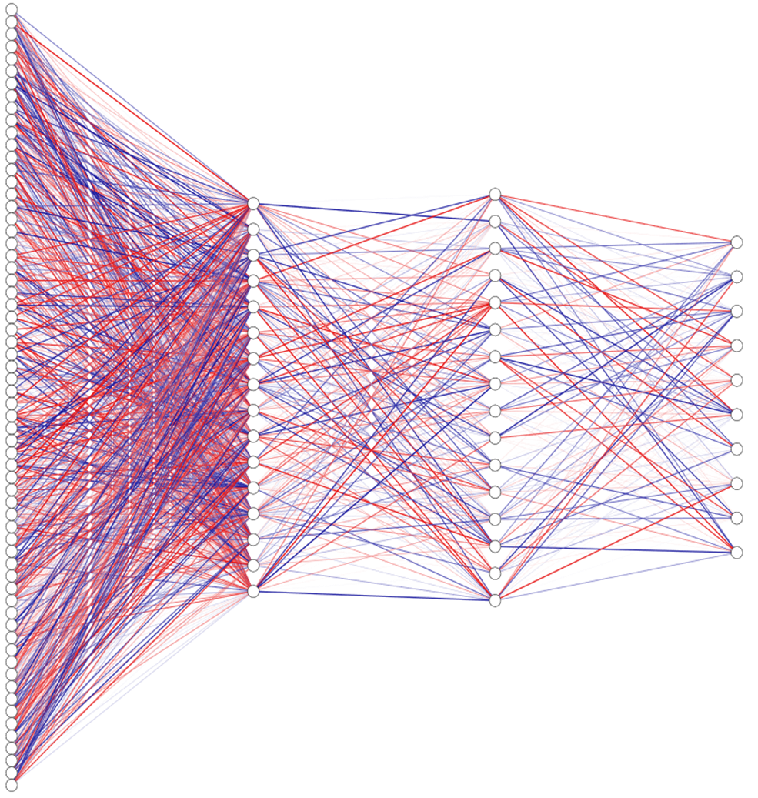











.
Вебинар от ментора
Сигмовидное ядро
$K\left(x,y\right)=\{φ(x)$, $φ(y)$}
$$\tanh{(\text{x}\text{)}\text{=}\frac{e^{x}−e^{−x}}{e^{x}+e^{−x}}}$$
$$K\left(x,y\right)=\tanh{(γ\{x,y\text{\}+}\text{k}\text{)}}$$
У Воронцова называется «нейросеть с сигмоидными функциями активации»
$$F\left(φ(z)\right)=\sum_{s.v.}{λ_{s.v.}y_{s.v.}\{φ(z) },{φ(x}_{s.v.})\text{\}}+w_{0}$$
$$K\left(z,x_{s.v.1}\right)$$
$$λ_{s.v.1}y_{s.v.1}$$
$$…$$
$$\sum_{s.v.}{}$$
z
$$F\left(φ(z)\right)$$
$$λ_{s.v.h}y_{s.v.h}$$
$$K\left(z,x_{s.v.h}\right)$$
$$w_{0}$$
1

Slide 29
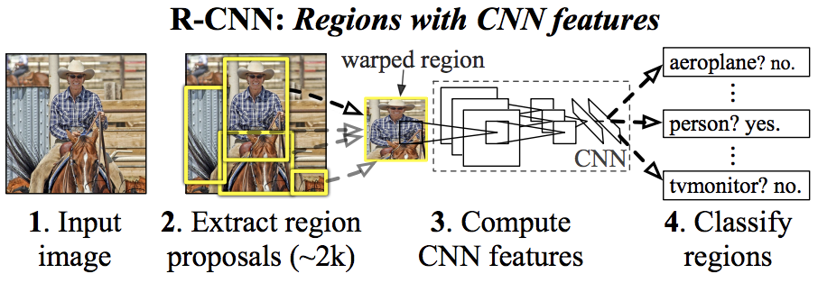
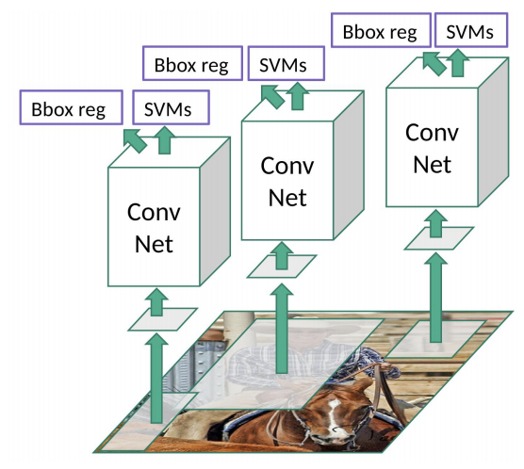
R-CNN Region Based Convolutional Neural Networks
.
Вебинар от ментора
Кстати о нейронках
Girshick, Ross, Jeff Donahue, Trevor Darrell, and Jitendra Malik. "Rich feature hierarchies for accurate object detection and semantic segmentation." In Proceedings of the IEEE conference on computer vision and pattern recognition, pp. 580-587. 2014.

Slide 30
.
Вебинар от ментора
Метод Опорных Векторов:
Мультиклассовая классификация
• Один против всех

Slide 31
.
Вебинар от ментора
Метод Опорных Векторов:
Мультиклассовая классификация
• Один против одного

Slide 32
Метод Опорных Векторов Классификация
.
Вебинар от ментора
Python
from sklearn.svm import SVC
SVM_clf = SVC()
SVC(C=1.0, break_ties=False, cache_size=200, class_weight=None, coef0=0.0, decision_function_shape='ovr', degree=3, gamma='scale', kernel='rbf', max_iter=-1, probability=False, random_state=None, shrinking=True, tol=0.001, verbose=False)
SVM_clf.fit(X_train, y_train)
y_predict = SVM_clf.predict(X_test)
Z = SVM_clf.decision_function(X)
SVM_clf.support_vectors_

Slide 33
2.05 Продвинутые модели машинного обучения. Часть 2
План вебинара
В предыдущей серии
Метод Опорных Векторов: Регрессия
Ядерный Метод Главных Компонент
Рефлексия

Slide 34











.
Вебинар от ментора
Регрессия
$$x{ \text{ϵ} \text{ℝ}}^{p}$$
$$y{ \text{ϵ} \text{ℝ}}^{1}$$
$$w{ \text{ϵ} \text{ℝ}}^{p}$$
$${\left(x_{i}, y_{i}\right)}_{i=1}^{n}$$
$$F\left(x\right)=\{x,w\}+w_{0}$$
$$\frac{1}{2}{\left\|w\right\|}^{2}→min$$
$$\left|\{x,w\}+w_{0}−y\right|≤ε$$
слюнтяй~$ξ$
$\frac{1}{2}{\left\|w\right\|}^{2}+C\sum_{i}{ξ_{i}}→min$
$$\left|\{x,w\}+w_{0}−y\right|≤ε+|ξ|$$
зазор ~ $ε$
$K\left(x,y\right)=\{φ(x)$, $φ(y)$}

Slide 35
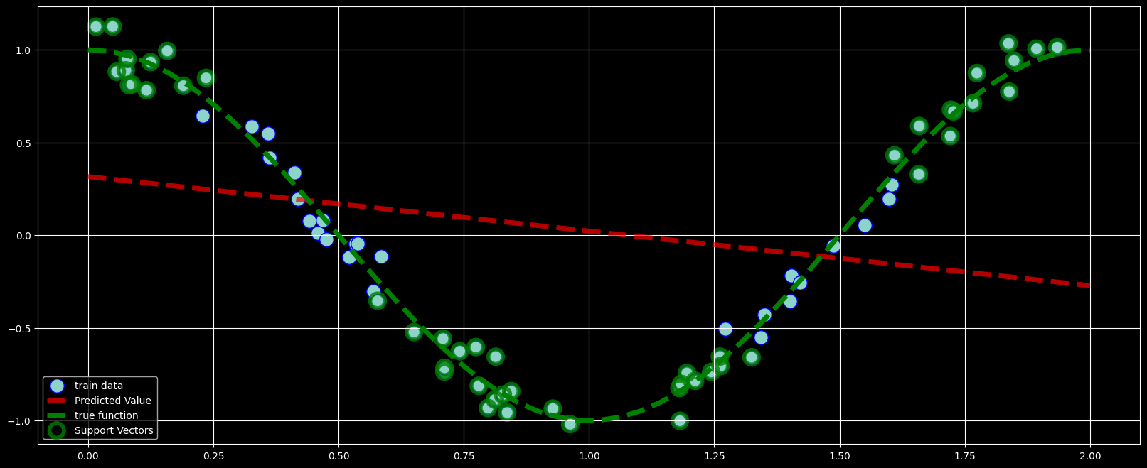
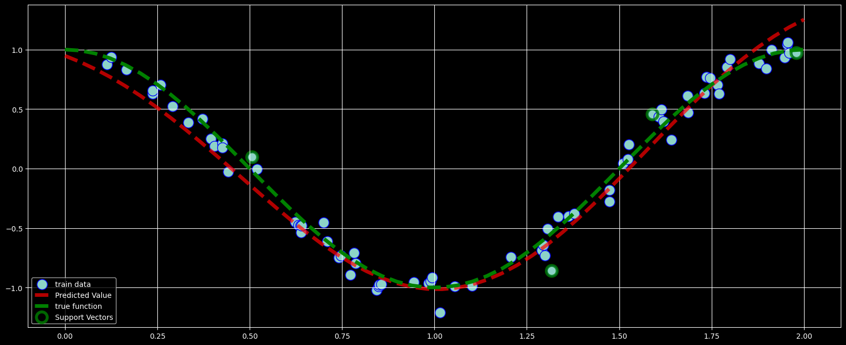
.
Вебинар от ментора

Slide 36
.
Вебинар от ментора
Метод Опорных Векторов Регрессия
Python
from sklearn.svm import SVR
SVM_reg = SVR()
SVR(C=1.0, cache_size=200, coef0=0.0, degree=3, epsilon=0.1, gamma='scale', kernel='rbf', max_iter=-1, shrinking=True, tol=0.001, verbose=False)
SVM_reg.fit(X_train, y_train)
y_predict = SVM_reg.predict(X_test)
SVM_reg.support_
SVM_reg.support_vectors_

Slide 37

.
Вебинар от ментора
S.W.O.T. (снова при поддержки ChatGPT)
Сильные стороны
“Математически совершенное разделение”
Включает регуляризацию (говорят $C \sim 1/λ$ )
Надежность: SVM может хорошо обрабатывать зашумленные данные и выбросы (Использует не все данные, а только опорные вектора)
Слабые стороны
Чувствительность к настройке гиперпараметров: SVM чувствителен к выбору ядер и гиперпараметров регуляризации, что может повлиять на его производительность
Интерпретируемость: SVM сложно интерпретировать, особенно при использовании нелинейных ядер
Возможности
Kernel trick (халявный Feature Engineering) для линейных и нелинейных зависимостей
Вроде как отлично работает когда число признаков > число объектов
Неприятности
Вычислительно затратный: SVM может быть дорогостоящим в вычислительном отношении, особенно при работе с большими наборами данных или множеством признаков

Slide 38
.
Вебинар от ментора
Google Golab
Sklearn Car Moldova SE
https://colab.research.google.com/drive/1e_qJepG9lc66-A9VOepxpjhKUwPPyawN?usp=sharing

Slide 39
2.05 Продвинутые модели машинного обучения. Часть 2
План вебинара
В предыдущей серии
Метод Опорных Векторов
Ядерный Метод Главных Компонент
Рефлексия

Slide 40
Метод Главных Компонент
.
Вебинар от ментора
$${\text{X}}^{′}\text{=}\frac{(x_{ij}−μ_{j}\text{)}}{σ_{j}}$$
$$I=\left[\begin{matrix}1 & 0 & ⋯ & 0 & 0 \\ 0 & 1 & & & 0 \\ ⋮ & & ⋱ & & ⋮ \\ 0 & & & 1 & 0 \\ 0 & 0 & ⋯ & 0 & 1\end{matrix} \right]$$
$$X{ \text{ϵ} \text{ℝ}}^{n×p}$$
$$Σ=\frac{1}{n}{{\text{X}}^{′T}\text{X}}^{′}$$
$$Σ\vec{ν}= λ\vec{ν}$$
$(Σ − λI)\vec{ν}\text{= 0}$
$I$ – единичная матрица
$\det{(Σ − λI)}\text{=0}$
$λ_{1} \vec{ν_{1}}$
$λ_{2}\vec{ν_{2}}$
$\det{(Σ − λI)}\text{=}\text{(}λ\text{−}λ_{1}\text{)(}λ\text{−}λ_{2}\text{)...(}λ\text{−}λ_{m}\text{)}\text{=0}$
$\vec{ν_{2}}$
$(Σ −λ_{j}I)\vec{ν_{j}}\text{= 0}$

Slide 41
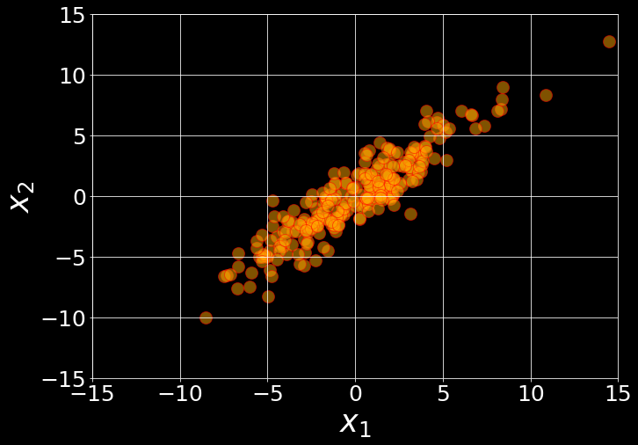
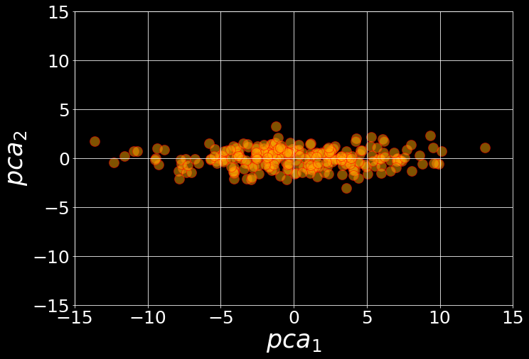
Метод Главных Компонент
.
Вебинар от ментора

Slide 42
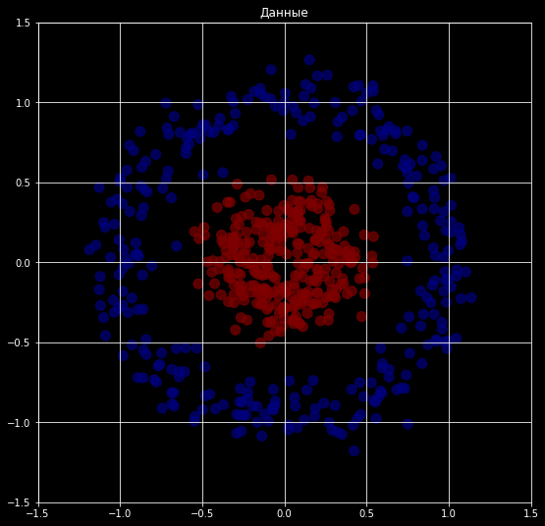
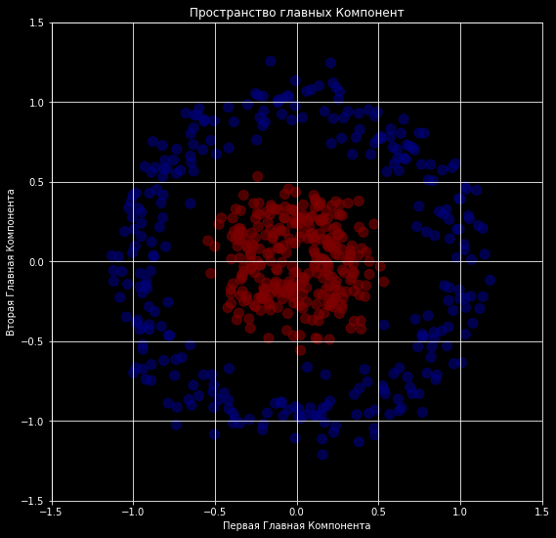
Не эллипсом единым
.
Вебинар от ментора

Slide 43




.
Вебинар от ментора
Kernel Trick
$$x→ φ(x)$$
$K\left(x,y\right)=\{φ(x)$, $φ(y)$}
Ядро Kernel - симметричное и неотрицательное
Ядерный Метод Главных Компонент
$$Σ=\frac{1}{n}\sum_{n}{x_{j}}x_{j}^{T}$$
$$Σ=\frac{1}{n}\sum_{n}{φ\left(x_{j}\right)}φ{\left(x_{j}\right)}^{T}$$

Slide 44
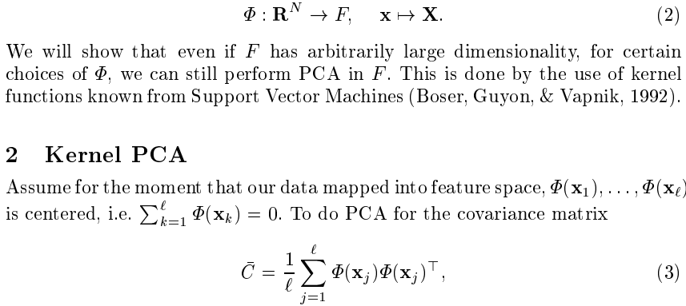
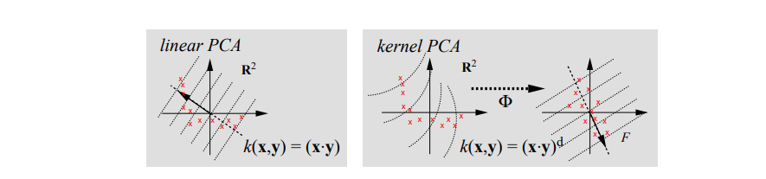
.
Вебинар от ментора
Kernel Trick
https://people.eecs.berkeley.edu/~wainwrig/stat241b/scholkopf_kernel.pdf

Slide 45
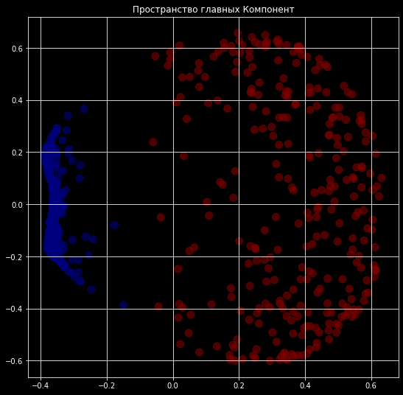
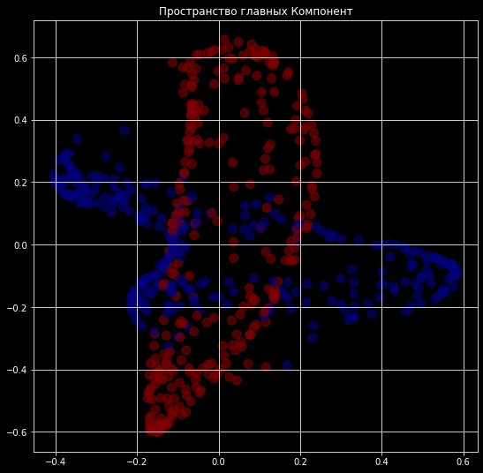
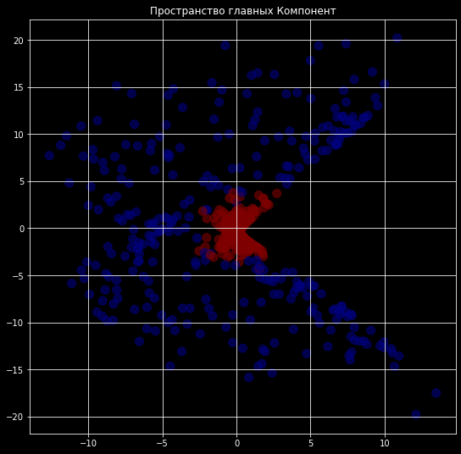
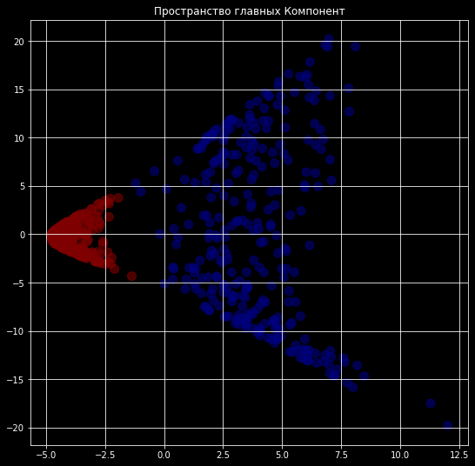
Не эллипсом единым
.
Вебинар от ментора
Радиальная базисная функция
Полиномиальное ядро

Slide 46
Ядерный Метод Главных Компонент : Python
.
Вебинар от ментора
from sklearn.decomposition import KernelPCA
kernel_pca = KernelPCA(
n_components=n_components, kernel=kernel,
degree = degree, coef0 = coef0,
gamma=gamma, fit_inverse_transform=True, alpha=0.1
)
kernel_pca.fit(X)
kpca_result = kernel_pca.transform(X)
kernel_pca.eigenvectors_
kernel_pca.eigenvalues_

Slide 47
.
Вебинар от ментора
S.W.O.T.
Сильные стороны
Находит оптимальный (по дисперсии) упорядоченный иерархический базис в многомерном пространстве что повышает вероятность хороших линейных вещей
Слабые стороны
Дисперсия не всегда связана с «предсказательной» силой
Трудности при большом количестве данных
длительная обработка
Возможности
Kernel trick (халявный Feature Engineering)
Трудности
Трудная интерпретация (временами);
Хорошее ядро необходимо сначала найти и настроить,

Slide 48
.
Вебинар от ментора
Google Golab
PCA и Ядерный Метод Главных Компонент vs Круги
https://colab.research.google.com/drive/1bGzv37IM_FNXJewazerTzrrcE-2-9uUM?usp=sharing

Slide 49
2.05 Продвинутые модели машинного обучения. Часть 2
План вебинара
В предыдущей серии
Метод Опорных Векторов
Ядерный Метод Главных Компонент
Рефлексия

Slide 50
.
Вебинар от ментора
Есть данные +
есть что предсказывать
Классические Методы Машинного обучения
Есть данные
Обучение с учителем
Обучение без учителя
Ищем взаимосвязь признаков
Предсказываем
непрерывное
Ищем Схожести
Предсказываем
дискретное
Кластеризация
Регрессия
Классификация
Уменьшение размерности
K-Means
Линейная Регрессия
Логистическая Регрессия
Линейная Регрессия + L1, L2 регуляризация
Логистическая Регрессия + L1, L2 регуляризация
DBSCAN
Метод главных компонент
Spectral
к-Ближайших соседей
к-Ближайших соседей
EM (Mix Gaussian)
Neighborhood Component Analysis
Наивный Байесовский Классификатор
Ядреный метод главных компонент
Hierarchical
Метод опорных векторов
Линейный и Квадратичный Дискриминантный Анализ
Метод опорных векторов
t-SNE
Линейный Дискриминантный Анализ

Slide 51
.
Вебинар от ментора
Классические Методы Машинного обучения
Вероятностные
Линейные
Линейная Регрессия
EM (Mix Gaussian)
Наивный Байесовский Классификатор
Линейная Регрессия + L1, L2 регуляризация
Метрические
Линейный и Квадратичный Дискриминантный Анализ
Логистическая Регрессия
K-Means
Логистическая Регрессия + L1, L2 регуляризация
DBSCAN
Деревья
Spectral
Метод главных компонент
Hierarchical
Линейный и Квадратичный Дискриминантный Анализ
к-Ближайших соседей
Neighborhood Component Analysis
Метод опорных векторов
t-SNE
Ядреный метод главных компонент

Slide 52
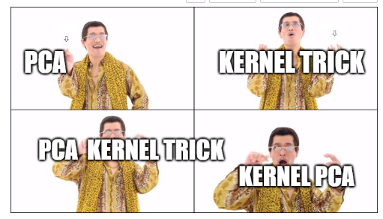
.
Вебинар от ментора
Подведем итоги
Метод Опорных Векторов
Линейное Разделение
Максимизация зазора между опорными векторами
Soft Margin (немного можно сочкануть) и Hard Margin (нет права на ошибку)
Kernel Trick
Ядро преобразования в многомерное пространство
Когда линейное разделение не работает добавляем много признаков и верим в линейное разделение
Метод Опорных Векторов Регрессия
Линейная Функция
Минимизация зазора между опорными векторами
Soft Margin и Hard Margin, Kernel Trick
Ядерный Метод Главных Компонент
Метод Главных компонент
Kernel Trick
????
Profit

Slide 53

Ваши вопросы
https://app.pachca.com/chats/4904913?thread_id=767548
Не забудьте
Оценить Семинар
на платформе
https://lms.skillfactory.ru/
Спасибо!

